Slide 1
Тема урока: Реки
Выполнил(а) учитель географии I кв. категория МКОУ «ЛСОШ №21»
Криворотова Е.А.

Slide 2
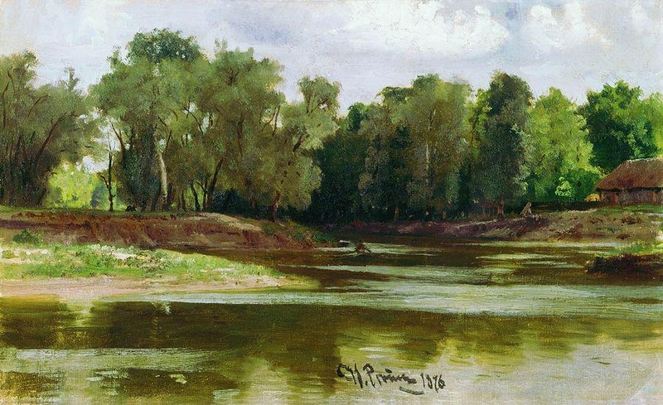
Илья Ефимович Репин

Slide 3
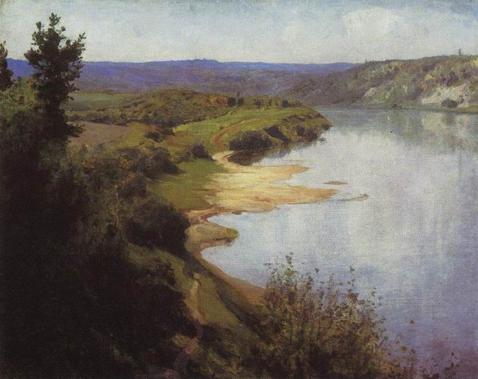
Василий Поленов «Вид на Оку»

Slide 4
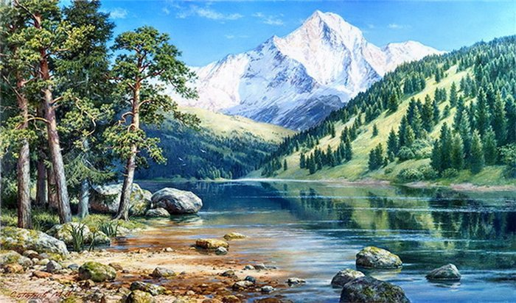
М.А. Сатаров «Пейзаж»

Slide 5
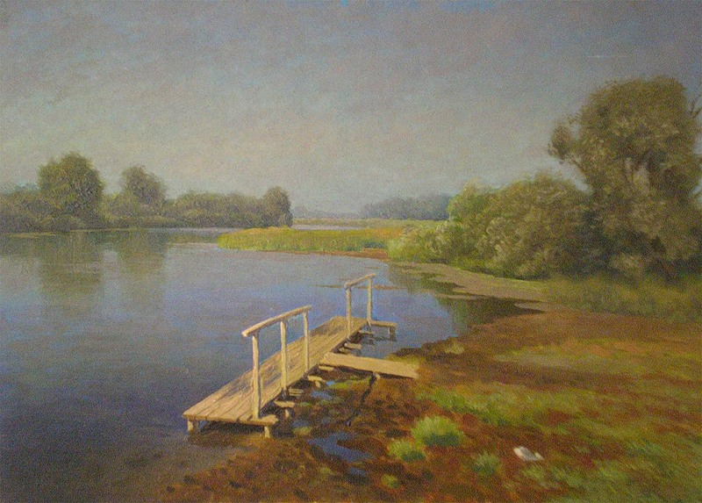
«Отдых на Волге»

Slide 6
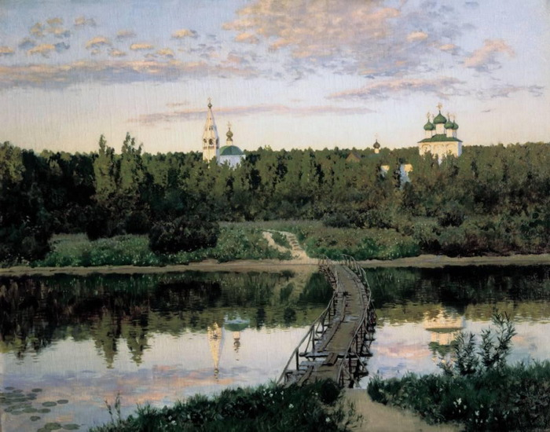
Исаак Левитан

Slide 7
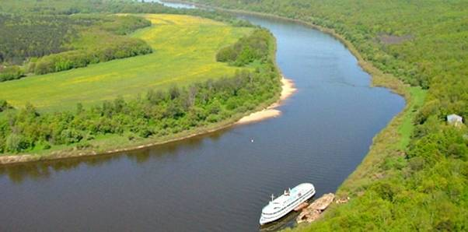
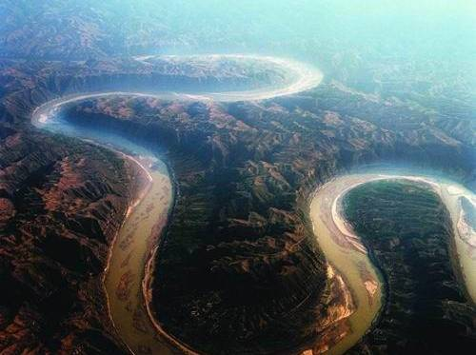
Река – естественный постоянный водный поток, протекающий в разработанном им углублении – русле.

Slide 8
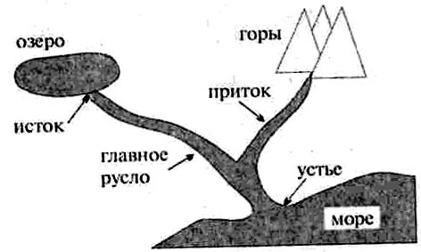
Начало реки
конец реки

Slide 9
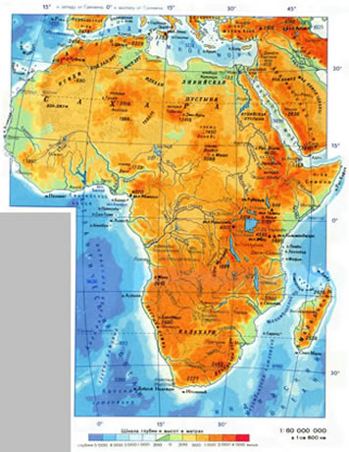
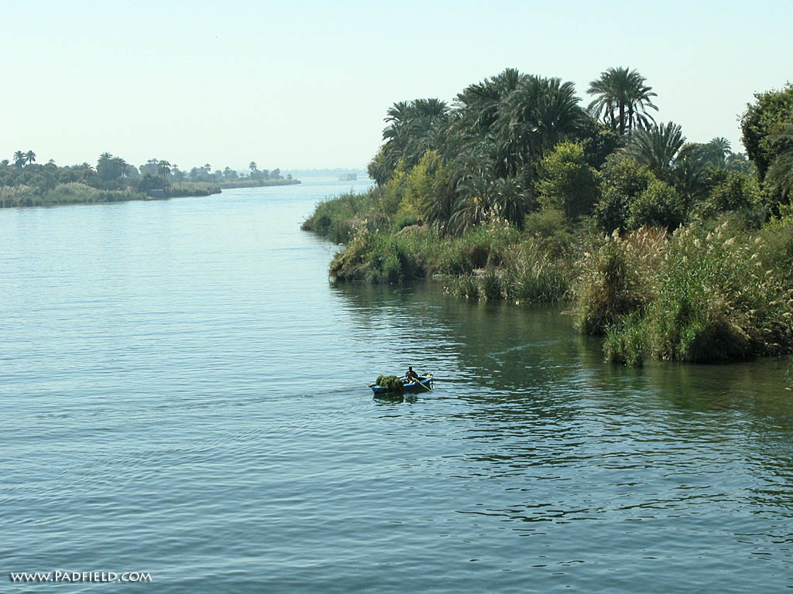
Нил

Slide 10
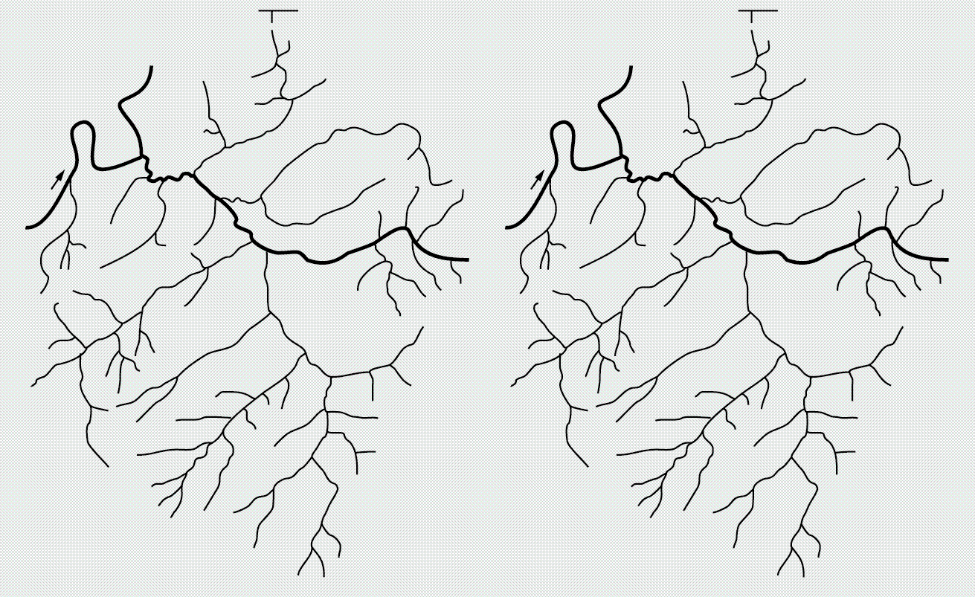
Речная система – главная река с ее притоками.

Slide 11
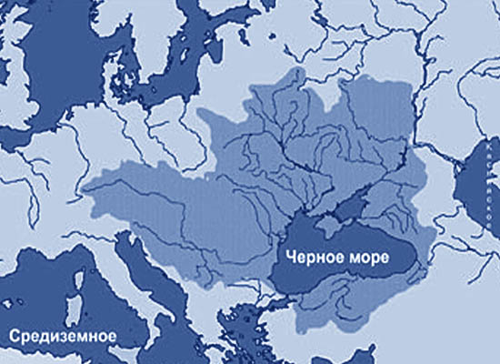
Водосборный бассейн реки-участок земной поверхности, с которого вся вода стекает в реку.
Notes:
Площадь 2,3 млн. м3

Slide 12
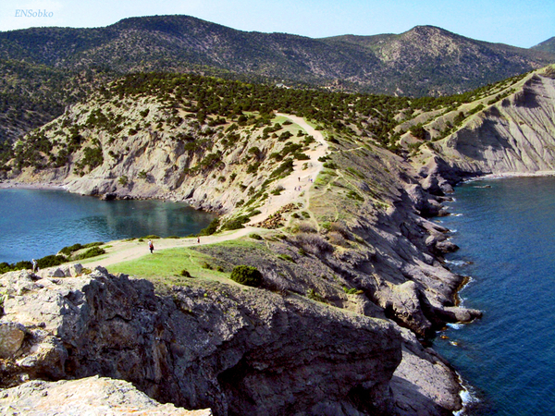
Граница, разделяющая соседние речные бассейны рек, называется водоразделом.

Slide 13
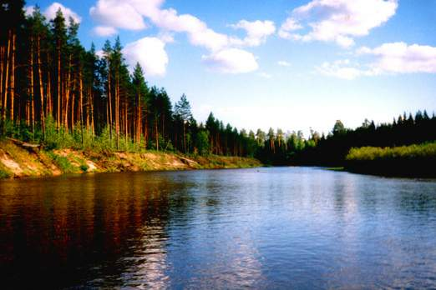
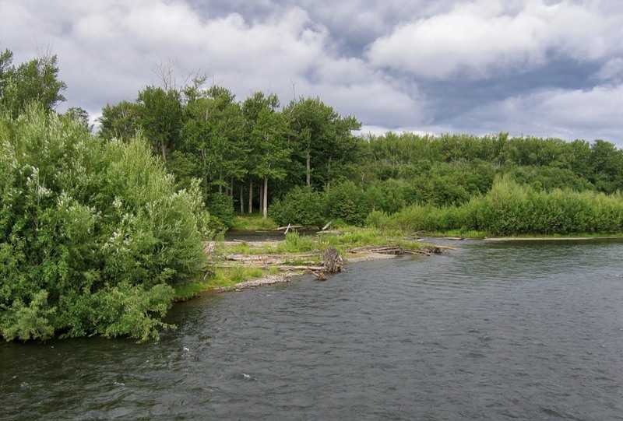
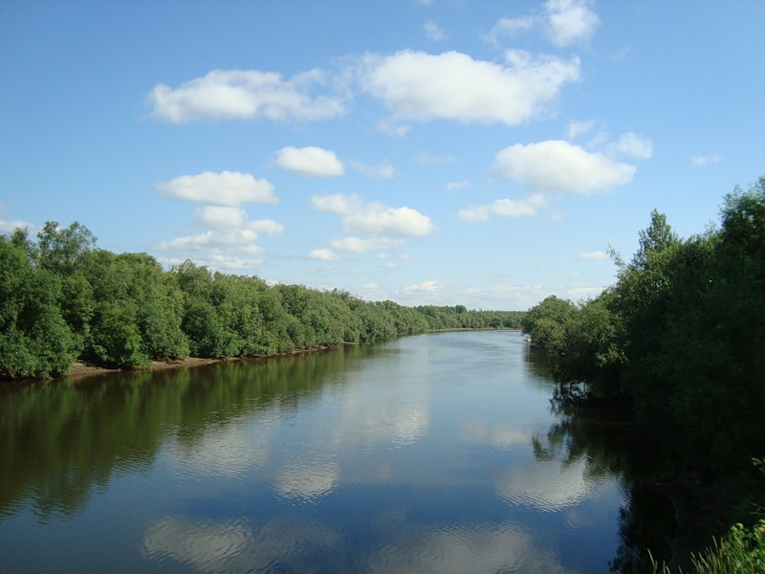
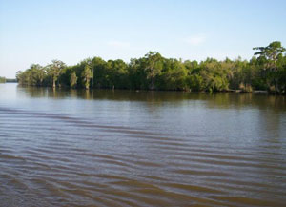
Зависимость рек от рельефа Равнинные реки
Река Быстрая (Камчатка)
Река Миссисипи (Северная Америка)
Река Сосьва (Урал)

Slide 14
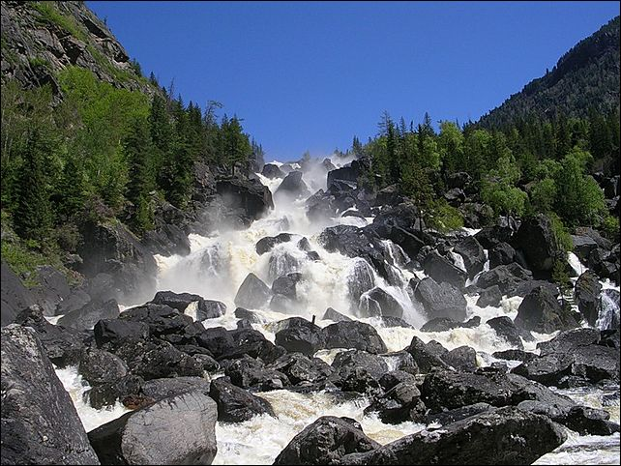
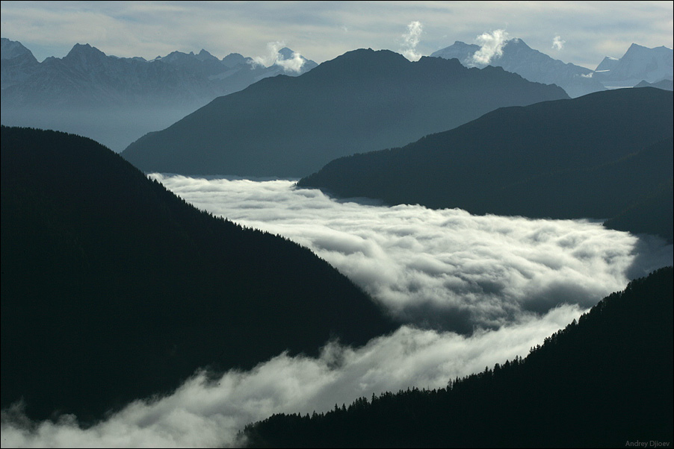
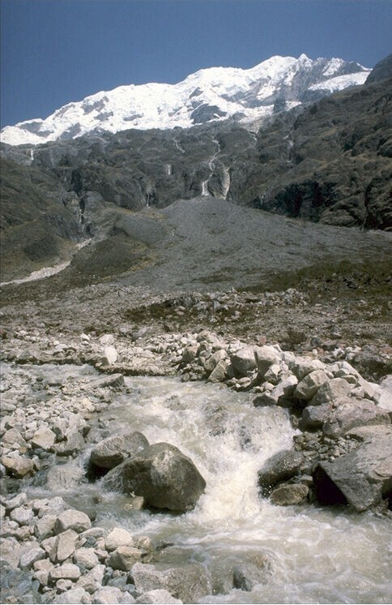
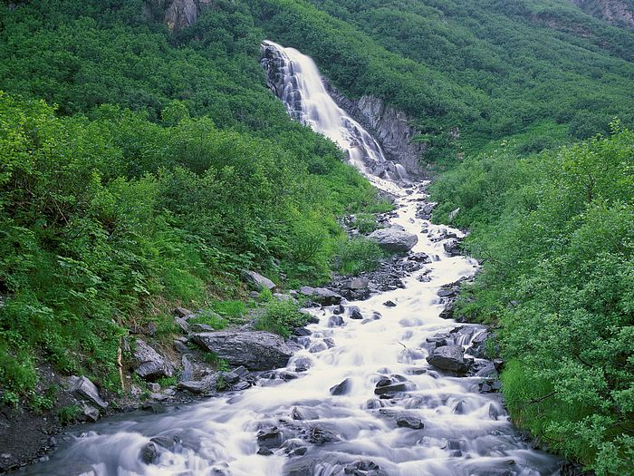
Горные реки
Горный Алтай

Slide 15
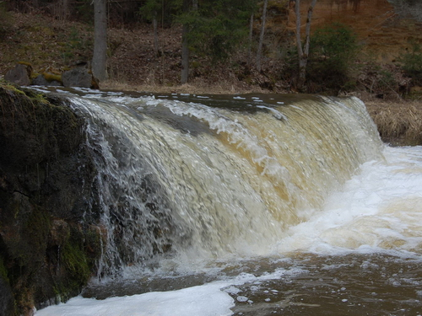
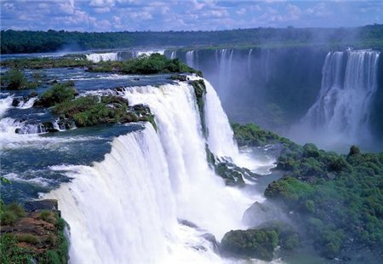
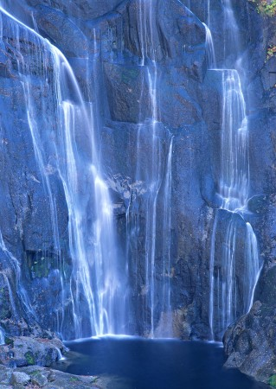
Строение горных рек Пороги Водопады

Slide 16
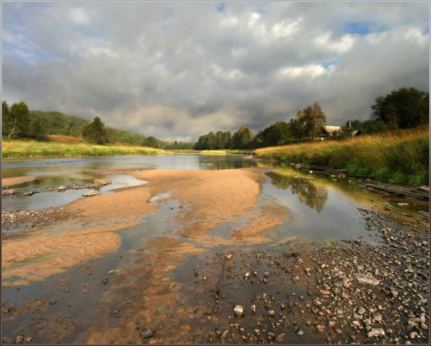
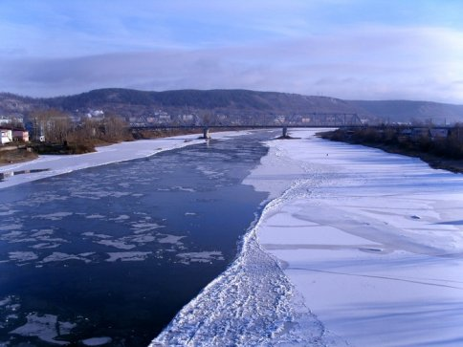
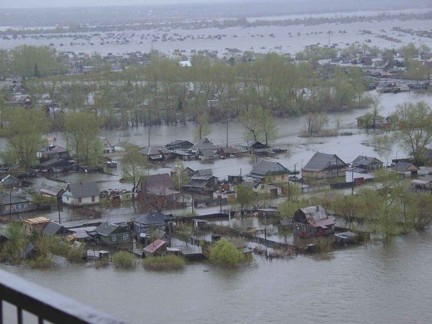
Режим реки – изменение уровня и объема воды в реке по сезонам.
Межень
Ледостав
Паводок

Slide 17
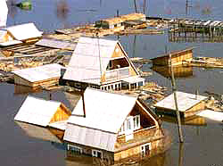
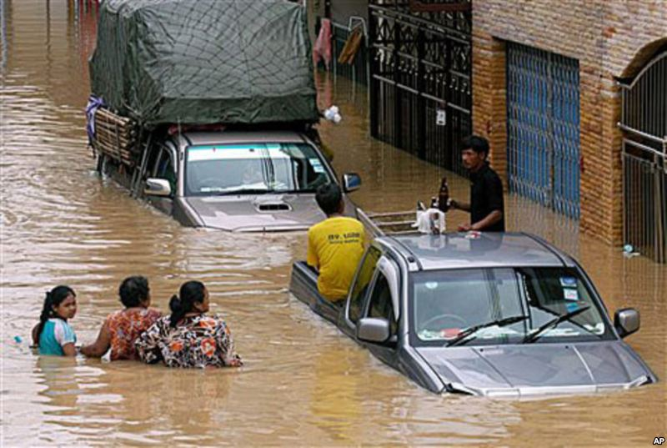
Стихийные бедствия Половодье Наводнение

Slide 18
Вопросы: 1. Что такое река? 2. Перечислите части реки. 3. Какие компоненты природы оказывают наибольшее влияние на реки?

Slide 19
1.На уроке я работал активно / пассивно 2.Своей работой на уроке я доволен(а) / не доволен(а) 3.Урок для меня показался коротким / длинным 4.За урок я не устал(а) / устал(а) 5.Мое настроение стало лучше / стало хуже 6.Материал урока мне был понятен / не понятен полезен / бесполезен интересен / скучен 7.Домашнее задание мне кажется легким / трудным интересно / не интересно
Рефлексия
Выберите понравившийся вам ответ:

Slide 20
Домашнее задание § 17, работа с терминами, нанести на контурную карту все реки встречающиеся в параграфе

Slide 21
Благодарим за внимание!!!

